Slide 1


Projet transverse L3
Groupe 132
Promo 2023
Tuteur : M. KOUAME
Tom CHANG
Karis GWET
Jules RANGE
Tom GAULTIER
Houssam OUMOULOUD

Slide 2
Notre projet
Numérique au service de la société
Baisse de motivation due au coronavirus
Comment apprendre et réviser tout en s’amusant ?
Développer une application mobile
Des jeux dans le thème des matières de L3

Slide 3
Nos outils
Moteur de jeu Solar2D (anciennement CoronaSDK) – LUA
Interface de l'application
Envoie des requêtes HTTP au serveur et reçoit la réponse
Serveur Flask – Python
Met à jour la base de données
Renvoie la réponse de la requête au jeu
Base de données MySQL – SQL
Contient la progression du joueur

Slide 4
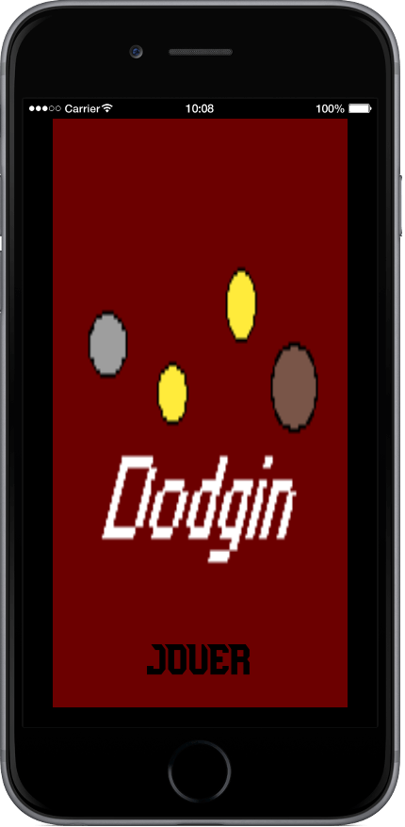
Dodgin - (Système linéaire) Karis
Consiste à esquiver des balles tombantes et prendre la case verte
Différents niveaux

Slide 5
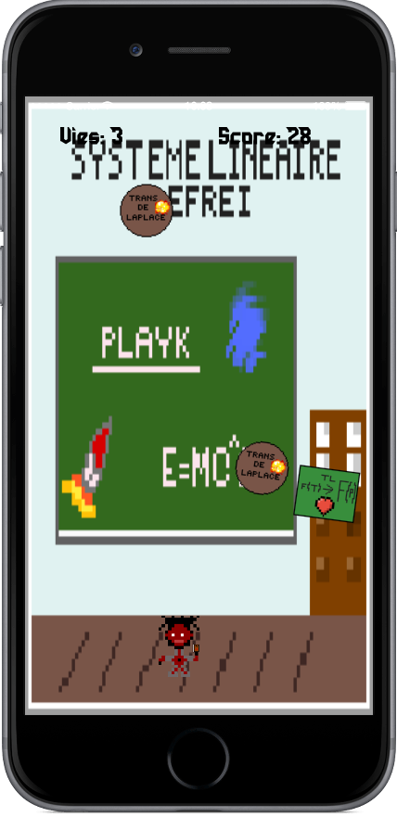
Niveau 1
Score de 25 --> case verte
Attention à la vie, sinon on recommence tout !
Case verte est prise -- > leçon n°1

Slide 6
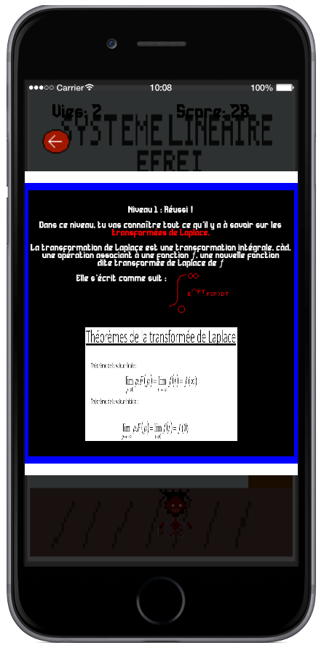
Leçon n°1

Slide 7
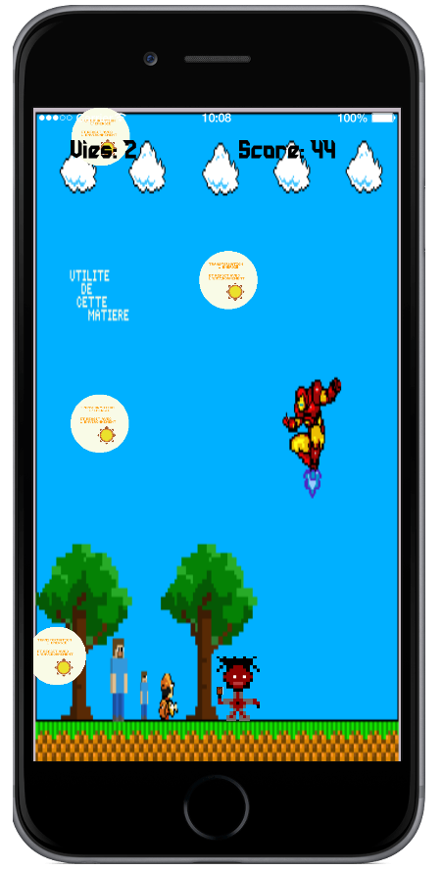
Level 2
Encore plus dur

Slide 8
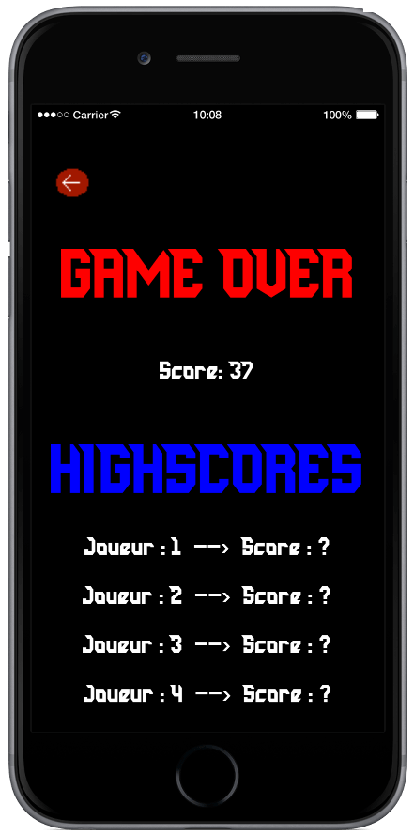

→ Le joueur a perdu

Slide 9

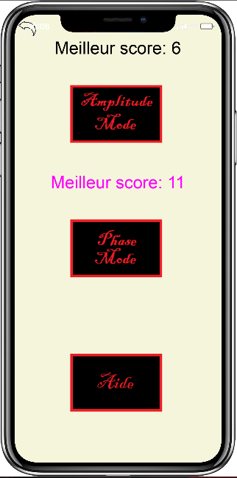
Menu
Théorie du signal
- Tom G.
Pédagogie expérimentale
Forme de jeu : Quiz
Contenu :
2 modes de jeux
1 section d'aides

Slide 10
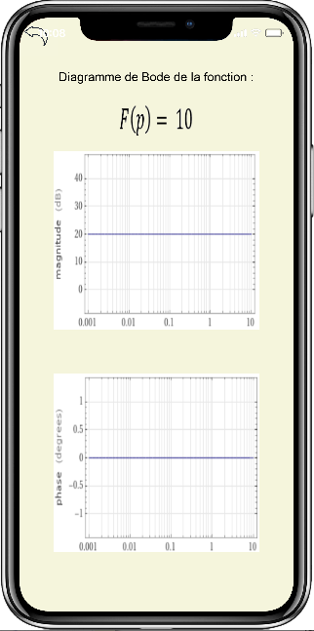
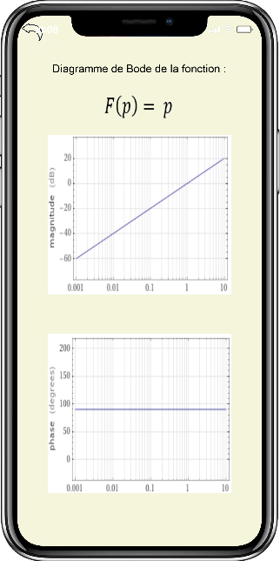
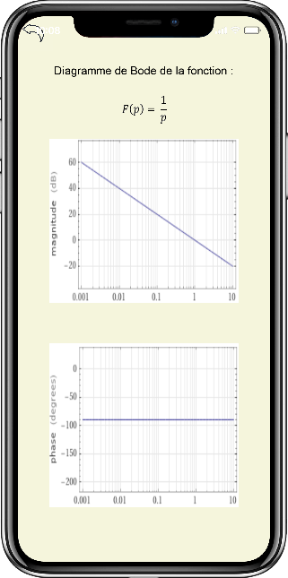
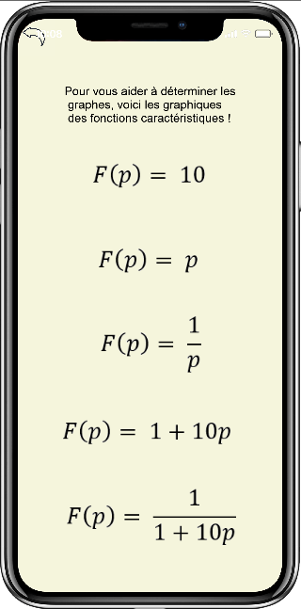
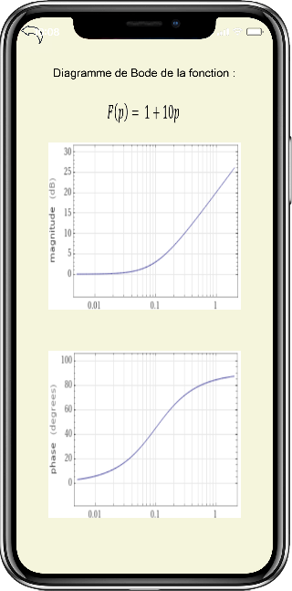
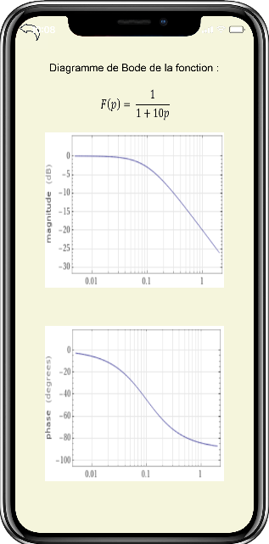
Page d’aide

Slide 11
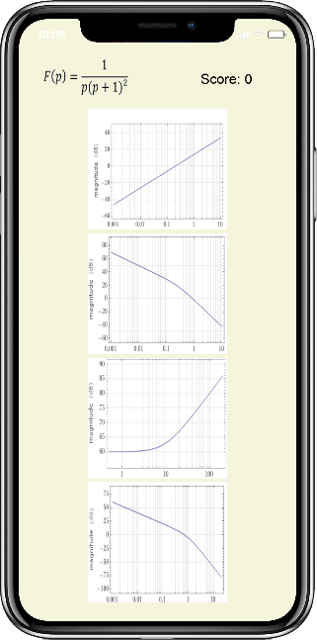
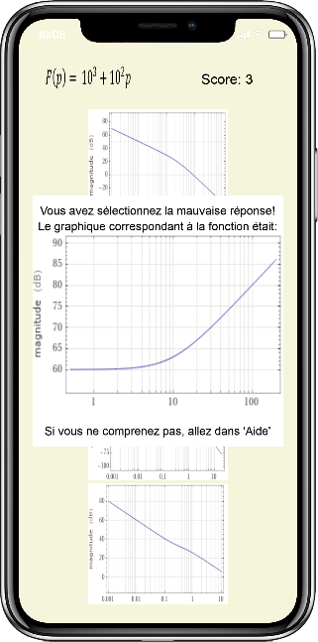

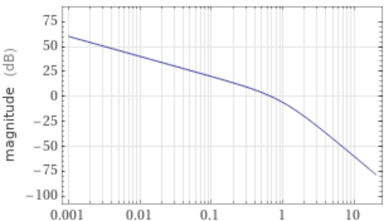
Amplitude Mode
Echec

Slide 12
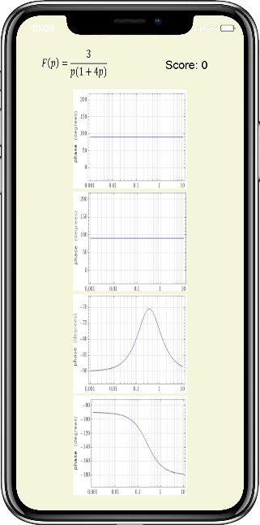
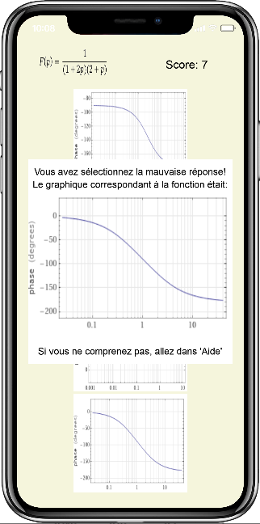

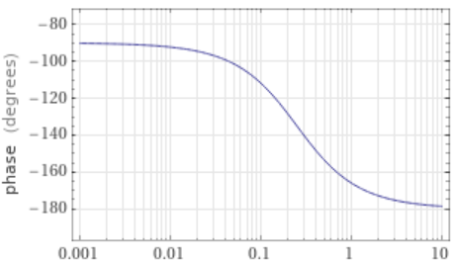
Phase Mode
Echec

Slide 13
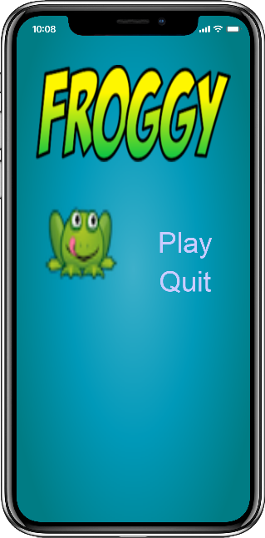
Froggy (Théorie des graphes) - Houssam
Un jeu axé sur le cours de théorie des graphes
3 niveaux pour s'amuser dans ce thème
But du jeu : répondre à des questions en faisant avancer la grenouille

Slide 14
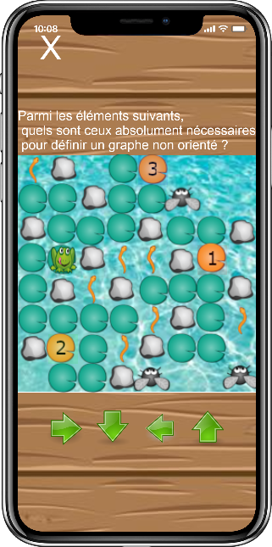
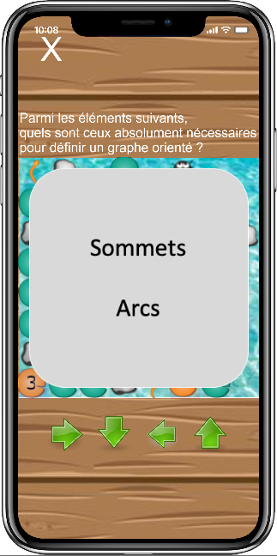
Trouver la bonne réponse pour passer au niveau supérieur

Slide 15
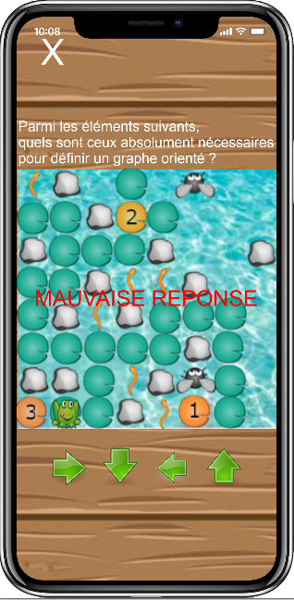
En cas de mauvaise réponse le joueur ne passe pas au niveau supérieur
Mais il peut retenter sa chance

Slide 16
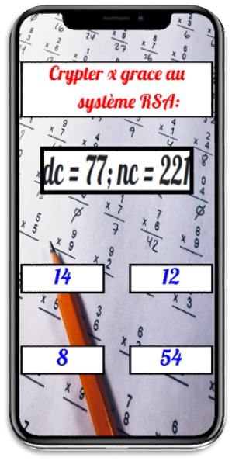
Quiz Time (Cryptographie) - Jules
Se tester rapidement pour se préparer au DE
Concerne les bases de la cryptographie mais aussi les systèmes plus avancés tels que El Gamal et RSA

Slide 17
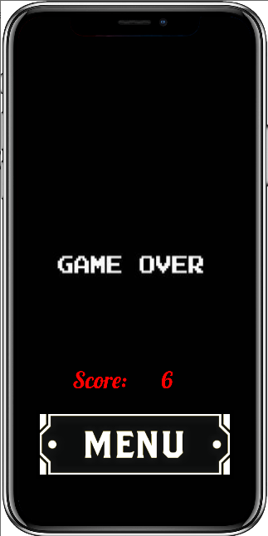
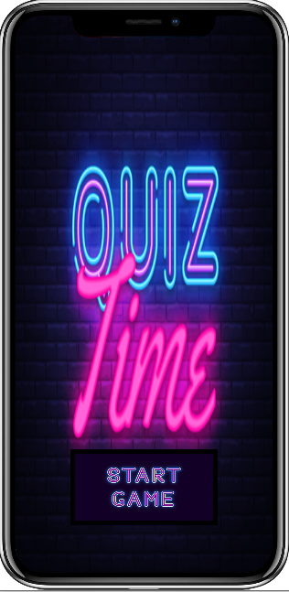
Quiz Time (Cryptographie)
Une interface simple
Questionnaire rapide composé de 7 questions portant tous sur des domaines différents en cryptographie
Une scène de fin vous affichant votre score

Slide 18

WebPG (Web) - Tom C.
Web avec VueJS
RPG – Jeu de rôle
Interaction avec l'environnement du jeu
Des entités qui expliquent leurs fonctions
Visualisation de l'interaction entre les différents fichiers

Slide 19
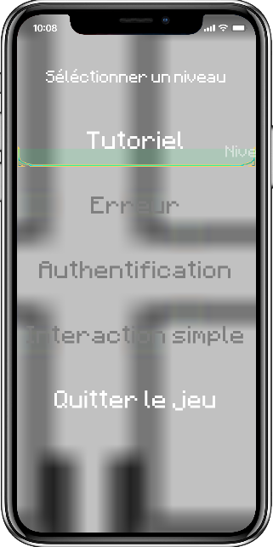
WebPG (Web)
Etude de 3 cas communs :
L'erreur (requête erronée ou interdite)
L'authentification (inscription)
Une interaction simple
(évènement enclenché par l'utilisateur)

Slide 20
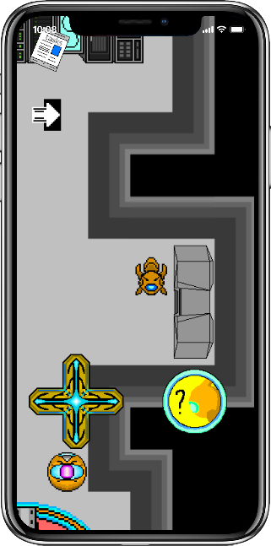
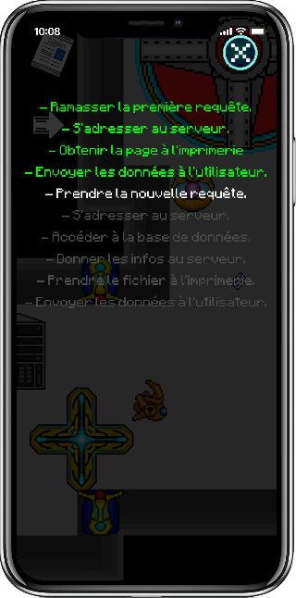
WebPG (Web)
Une interface simple mais efficace :
Des boutons pour se diriger et interagir
Un affichage des quêtes à réaliser

Slide 21
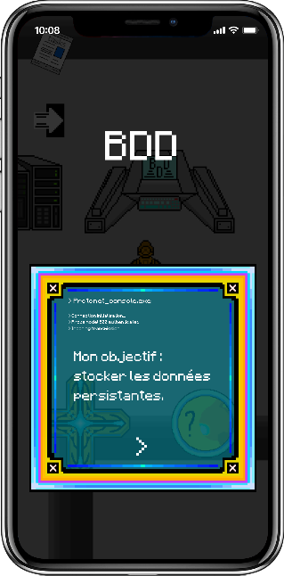
WebPG (Web)
Apprendre, découvrir efficacement :
Personnification des informations
Compréhension rapide
Immersion

Slide 22
Conclusion

